Slide 1
I WANNA GET A DIAMOND ----Final TERM Version
刘仁健 刘雨昂 肖泽轩

Slide 2
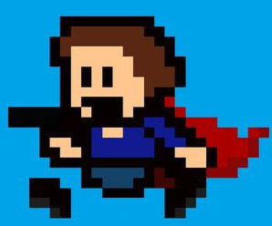
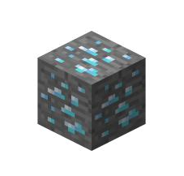
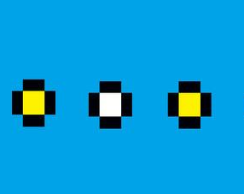
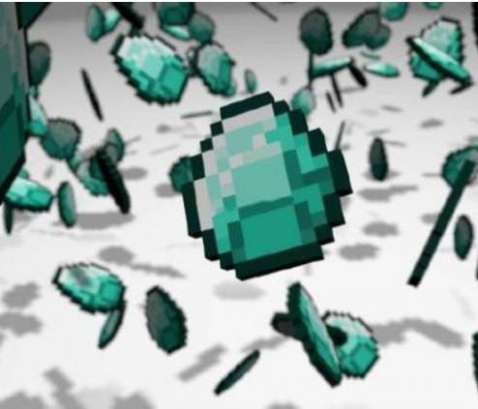
I WANNA GET A DIAMOND ----final TERM Version
刘雨昂 刘仁健 肖泽轩

Slide 3
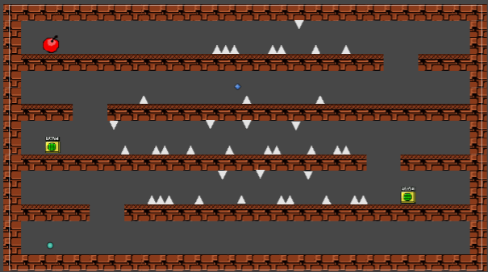
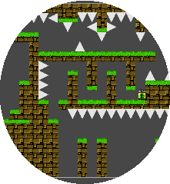
问题定义
需求分析
设计思路
成员分工
实现
部署测试

Slide 4
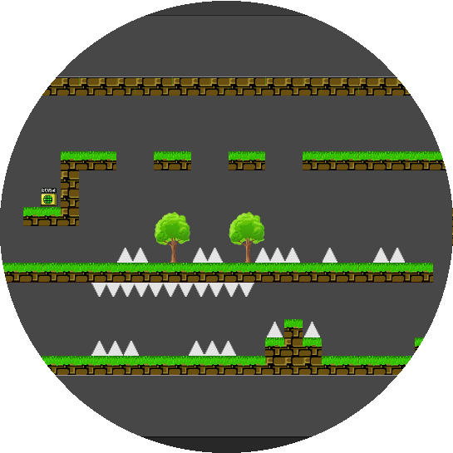
问题定义
I Wanna 系列是一类知名的2D闯关游戏，起源为I wanna be the guy。茫茫多的尖刺，复杂的机关，意想不到的飞来横祸是这类游戏的最大特点。我组成员对这类游戏十分感兴趣， 我们的项目是制作一款相对简单但仍不失难度和特色的 I Wanna 游戏，并添加一些新元素，让游戏变得简单有趣，使大家能够接触并上手这类游戏。

Slide 5
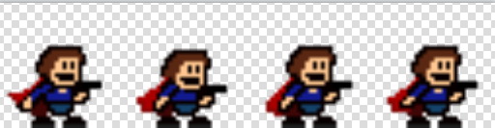
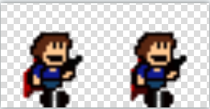
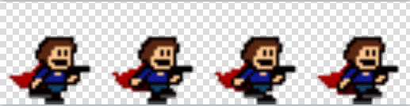
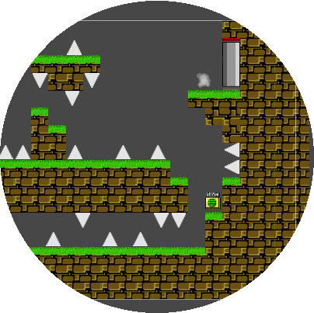
需求分析
拥有较好的人物与地图判定
拥有完整的人物移动，跳跃功能
实现固定陷阱和移动陷阱的判定。
能够实现保存，传送等辅助功能。
添加类东方Project的弹幕功能

Slide 6
设计思路
第二部分为功能设计
判定
将人物以及各种背景放置在不同层，将人物当作椭圆碰撞体与地图进行判断
移动
将人物的移动功能分为行走，奔跑，转向，跳跃，二段跳，坠落几个部分，并分别配以动画。
保存与传送
在地图上设置保存点和传送点，采用触碰保存和触碰传送。
陷阱
弹幕
设计计时、发射点移动、发射位置旋转的功能苹果采用球形碰撞模型。
先在地图设计中将陷阱设计好，再将陷阱如人物一样设计成碰撞体与人物进行碰撞判定。
设计分为两部分，第一部分为地图设计，由于这类游戏的相似品十分的多，可以从其他游戏借鉴学习一些陷阱结构，进行组合，再增加一些独特创意即可。

Slide 7

成员分工
刘雨昂
地图制作
刘仁健
肖泽轩
设计地图
人物移动碰撞代码编写
通关方法摸索
存档及地图切换代码，部分弹幕代码编写
后期调试
弹幕代码编写
后期调试
设计地图

Slide 8
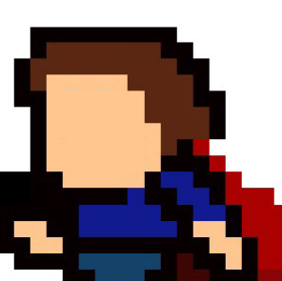
实现（1）
我们组使用Unity 2D进行游戏制作。
1.人物与地图判定：unity2D的功能可以将设计好的地图填充完，并且将地图与角色分层，将人物设计成碰撞体，用判定脚本和unity的刚体以及重力使人物能够站在地面上。
2：人物移动功能：通过移动脚本设置校角色的上下左右跳等，并在unity中设置走跳跑的速度，并将动画进行切割，安插到每次运动状态改变后。

Slide 9
实现（2）
3：陷阱：陷阱的实现相对简单，利用unity添加碰撞体与角色碰撞即可使角色死亡。
4：角色死亡：碰撞刺与苹果后关闭碰撞器，使人物掉落到地图外被销毁。
5：存档与保存：检测人物与存档点的碰撞更新角色生成位置。
6：特色弹幕功能：从某些位置连续向角色区域发射大量类似于子弹的碰撞体，触碰角色死亡。

Slide 10
部署测试
预期目标：
1：人物能够正常移动且动画比较顺滑流畅。
结果：基本相符。
2：各项移动的速度适宜，陷阱间距大于短按方向键一下的距离。
结果：没有无法通过的陷阱。
3：存档点能正常使用，避免没有踩上存档点而回到原点。
结果：各存档点均能一次完成存档。
4：场景转换顺滑不卡顿。
结果：一切正常。
5：各场景能正常工作。
结果：一切正常。

Slide 11
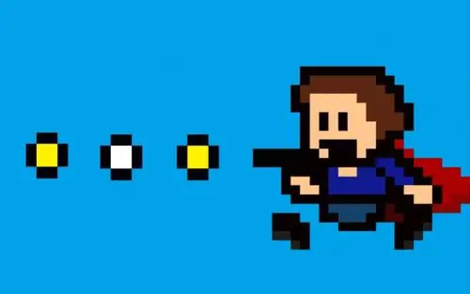
谢谢

